Slide 1


Презентация на тему:
«Занимательные игры по математике»
Выполнила: воспитатель первой квалификационной категории
Репникова Алена Федоровна

Slide 2
План:
1.Введение.
2.Роль игры на занятиях по математике в ДОУ.
3.Место и продолжительность проведения игр на занятиях по математике.
4.Разработка и усовершенствование игр в зависимости от цели и задач математического занятия.
5.Значение игры для развития познавательных интересов у дошкольников.
7.Заключение.
8.Список используемой литературы.

Slide 3
1.Введение.
Огромную роль в умственном воспитании и развитии интеллекта играет математика. В настоящее время, в эпоху компьютерной революции встречающаяся точка зрения, выражаемая словами: "Не каждый будет математиком", безнадежно устарела.
Сегодня, и тем более в дальнейшем математика необходима людям различных профессий. В математике заложены огромные возможности для развития мышления младших школьников, в процессе их обучения с самого раннего возраста.
Народная мудрость создала игру, которая является для младшего школьника наиболее подходящей формой обучения. Младший школьник пишет, читает, отвечает на вопросы, но эта работа не затрагивает его мыслей, не вызывает интереса. Он пассивен. Конечно, что-то он усваивает, но пассивное восприятие и усвоение не могут быть опорой прочных знаний.

Slide 4
2.Роль игры на занятиях по математике в ДОУ
Главная задача дошкольного учреждения в области обучения состоит в том, чтобы, начиная с раннего возраста, наряду с передачей детям знаний, умений и навыков формировать определенный уровень мыслительных способностей, готовить ребенка физически и психически к умственной работе. В решении этой задачи существенную помощь и могут оказать математические игры.
Математические игры — одно из средств воспитания и обучения детей дошкольного возраста. Огромный вклад в разработку советской теории игры внесла Н. К. Крупская. Она придавала большое значение игре как одному из средств коммунистического воспитания и формирования личности советских детей: «Игра для них - учёба, игра для них - труд, игра для них — серьезная форма воспитания. Игра для дошкольников — способ познания окружающего мира. Играя, он изучает цвета, форму, свойства материала, пространственные отношения, числовые отношения, изучает растения, животных».

Slide 5
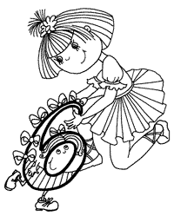
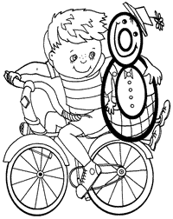
Помимо закрепления и расширения имеющихся у ребенка знаний, в игре у него воспитываются такие качества, как:
находчивость;
сообразительность,
инициатива,
усидчивость,
умение преодолевать трудности,
считаться с товарищами, т. е. умение жить в коллективе сверстников.

Slide 6
игры по формированию математических представлений условно делятся на следующие группы:
1.Игры с цифрами и числами
4.Игры с геометрическими фигурами
2.Игры путешествие во времени
3.Игры на ориентирование в пространстве
5.Игры на логическое мышление

Slide 7
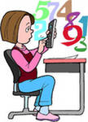
1. Игры с цифрами и числами | Обучение детей счету в прямом и обратном порядке. Используя сказочный сюжет детей знакомят с образованием всех чисел в пределах 10, путем сравнивания равных и неравных групп предметов. Сравниваются две группы предметов, расположенные то на нижней, то на верхней полоске счетной линейки. Это делается для того, чтобы у детей не возникало ошибочное представление о том, что большее число всегда находится на верхней полосе, а меньшее на – нижней. Играя в такие дидактические игры как "Какой цифры не стало?", "Сколько?", "Путаница?", "Исправь ошибку", "Убираем цифры", "Назови соседей", дети учатся свободно оперировать числами в пределах 10 и сопровождать словами свои действия. Дидактические игры, такие как "Задумай число", "Число как тебя зовут?", "Составь табличку", "Составь цифру", "Кто первый назовет, которой игрушки не стало?" и многие другие используются на занятиях в свободное время, с целью развития у детей внимания, памяти, мышления. Игра "Считай не ошибись!", помогает усвоению порядка следования чисел натурального ряда, упражнения в прямом и обратном счете. В игре используется мяч. Дети встают полукругом. Перед началом игры воспитателем задается вопрос, в каком порядке (прямом или обратном) считать. Затем бросается мяч и называется число. Тот, кто поймал мяч, продолжает считать дальше, Игра проходит в быстром темпе, задания повторяются многократно, чтобы дать возможность как можно большему количеству детей принять в ней участие. Такое разнообразие дидактических игр, упражнений, используемых на занятиях и в свободное время, помогает детям усвоить программный материал. Для подкрепления порядкового счета помогают таблицы, со сказочными героями, направляющимися к Вини – Пуху в гости. Кто будет первый? Кто идет второй и т.д.

Slide 8

2. Игры путешествие во времени | Служит для знакомства детей с днями недели. Объясняется, что каждый день недели имеет свое название. Для того, чтобы дети лучше запоминали название дней недели, они обозначаются кружочками разного цвета. Наблюдение проводится несколько недель, обозначая кружочками каждый день. Это делается специально для того, чтобы дети смогли самостоятельно сделать вывод, что последовательность дней недели неизменна. Детям рассказывается о том, что в названии дней недели угадывается, какой день недели по счету: понедельник – первый день после окончания недели, вторник- второй день, среда – середина недели, четверг – четвертый день, пятница – пятый. После такой беседы предлагаются игры с целью закрепления названий дней недели и их последовательности. Дети с удовольствием играют в игру "Живая неделя." Для игры вызываются к доске 7 детей, пересчитываются по порядку и получают кружочки разного цвета, обозначающие дни недели. Дети выстраиваются в такой последовательности, как по порядку идут дни недели. Например, первый ребенок с желтым кружочком в руках, обозначающий первый день недели – понедельник и т.д. Затем игра усложняется. Дети строятся с любого другого дня недели. В дальнейшем, можно использовать следующие игры "Назови скорее", "Дни недели", "Назови пропущенное слово", "Круглый год", "Двенадцать месяцев", которые помогают детям быстро запомнить название дней недели и название месяцев, их последовательность.

Slide 9
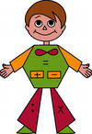
3.Игры на ориентирование в пространстве | Пространственные представления детей постоянно расширяются и закрепляются в процессе всех видов деятельности. Задачей педагога является научить детей ориентироваться в специально созданных пространственных ситуациях и определять свое место по заданному условию. При помощи дидактических игр и упражнений дети овладевают умением определять словом положение того или иного предмета по отношению к другому. Например, справа от куклы стоит заяц, слева от куклы – пирамида и т.д. Выбирается ребенок и игрушка прячется по отношению к нему (за спину, справа, слева и т.д.). Это вызывает интерес у детей и организовывает их на занятие. Для того, чтобы заинтересовать детей, чтобы результат был лучше, используются предметные игры с появлением какого-либо сказочного героя. Например, игра "Найди игрушку", - "Ночью, когда в группе никого не было" – говорится детям, – "к нам прилетал Карлсон и принес в подарок игрушки. Карлсон любит шутить, поэтому он спрятал игрушки, а в письме написал как их можно найти." Затем распечатывается письмо, в котором написано: "Надо встать перед столом воспитателя, пройти 3 шага вправо и т.д. ". Дети выполняют задание, находят игрушку. Затем, задание усложняется – т.е. в письме дается не описание местонахождения игрушки, а только схема. По схеме дети должны определить, где находится спрятанный предмет. Существует множество игр, упражнений, способствующих развитию пространственного ориентирования у детей: "Найди похожую", "Расскажи про свой узор", "Мастерская ковров", "Художник", "Путешествие по комнате" и многие другие игры. Играя в рассмотренные игры дети учатся употреблять слова для обозначения положения предметов.

Slide 10

4. Игры с геометрическими фигурами | Для закрепления знаний о форме геометрических фигур детям предлагается узнать в окружающих предметах форму круга, треугольника, квадрата. Например, спрашивается: "Какую геометрическую фигуру напоминает дно тарелки?" ( поверхность крышки стола, лист бумаги т.д.). Проводится игра типа "Лото". Детям предлагаются картинки ( по 3-4 шт. на каждого), на которых они отыскивают фигуру, подобную той, которая демонстрируется. Затем, предлагается детям назвать и рассказать, что они нашли. Дидактическую игру "Геометрическая мозаика" можно использовать на занятиях и в свободное время, с целью закрепления знаний о геометрических фигурах, с целью развития внимания и воображения у детей. Перед началом игры дети делятся на две команды в соответствии с уровнем их умений и навыков. Командам даются задания разной сложности. Например: Составление изображения предмета из геометрических фигур (работа по готовому расчлененному образцу) Работа по условию (собрать фигуру человека, девочка в платье) Работа по собственному замыслу (просто человека) Каждая команда получает одинаковые наборы геометрических фигур. Дети самостоятельно договариваются о способах выполнения задания, о порядке работы. Каждый играющий в команде по очереди участвует в преобразовании геометрической фигуры, добавляя свой элемент, составляя отдельный элемент предмета из нескольких фигур. В заключении дети анализируют свои фигуры, находят сходства и различия в решении конструктивного замысла. Использование данных дидактических игр способствует закреплению у детей памяти, внимания, мышления.

Slide 11

5. Игры на логическое мышление | В дошкольном возрасте у детей начинают формироваться элементы логического мышления, т.е. формируется умение рассуждать, делать свои умозаключения. Существует множество дидактических игр и упражнений, которые влияют на развитие творческих способностей у детей, так как они оказывают действие на воображение и способствуют развитию нестандартного мышления у детей. Это такие игры как "Найди нестандартную фигуру, чем отличаются?", "Мельница", и другие. Они направлены на тренировку мышления при выполнении действий. Это задания на нахождение пропущенной фигуры, продолжения ряды фигур, знаков, на поиск чисел. Знакомство с такими играми начинается с элементарных заданий на логическое мышление – цепочки закономерностей. В таких упражнениях идет чередование предметов или геометрических фигур. Детям предлагается продолжить ряд или найти пропущенный элемент. Кроме того даются задания такого характера: продолжить цепочку, чередуя в определенной последовательности квадраты, большие и маленькие круги желтого и красного цвета. После того, как дети научатся выполнять такие упражнения, задания для них усложняются. Предлагается выполнить задание, в котором необходимо чередовать предметы, учитывать одновременно цвет и величину.

Slide 12
4. Место и продолжительность проведения дидактических игр на занятиях по математике.
Место игры в структуре занятия по математике определяется возрастом детей, целью, назначением, содержанием занятия. Она может быть использована в качестве учебного задания, упражнения, направленного на выполнение конкретной задачи формирования представлений.
Большое значение имеет темп игры, заданный воспитателем. Развитие темпа игры имеет определенную динамику. Педагог, знающий особенности развития игры, не допускает излишней медлительности и преждевременного ускорения.
игры оправдывают себя в решении задач индивидуальной работы с детьми или с подгруппой в свободное от занятий время. Игры по математике можно использовать как в процессе организованного обучения на занятии, так и вне их – на прогулке, в повседневной жизни.

Slide 13
При выборе игры следует соблюдать необходимые условия
игра не должна быть скучной и надоедливой
игра должна соответствовать цели
инструкции должны быть четкими
игра должна быть развивающей
игра не должна слишком возбуждать детей, так как последующее объяснение не будет воспринято должным образом
характер деятельности всех детей должен быть продуман до мелочей
в конце игры должен быть подведен итог; необходимо обеспечить детей оборудованием для проведения игры

Slide 14
6.Значение игр для развития познавательных интересов у дошкольников.
Использование различных игр на занятиях по математике способствует :
Дети лучше усваивают программный материал, правильно выполняют сложные задания.
Повышается эффективность педагогического процесса.
Развивается память и мышление у детей, оказывая огромное влияние на умственное развитие ребенка.

Slide 15
Чего на хватает?
Найди недостаю-щую фигуру
Найди часть
Четвертый лишний
Реши задачку
Чего боится шарик?
Найди пару
Найди точно такой же
Соедини числа с подходящим количеством предметов
Подбери геометри-ческую фигуру
Продолжи логическую цепочку

Slide 16
ПОДБЕРИ ГЕОМЕТРИЧЕСКУЮ ФИГУРУ

Slide 17
НАЙДИ НЕДОСТАЮЩУЮ ФИГУРУ

Slide 18
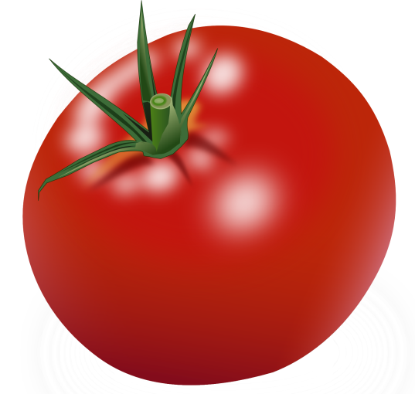

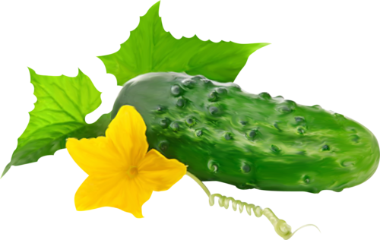

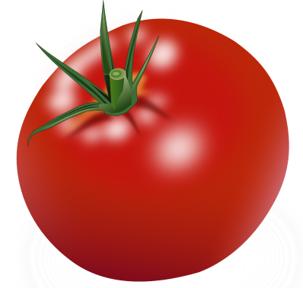


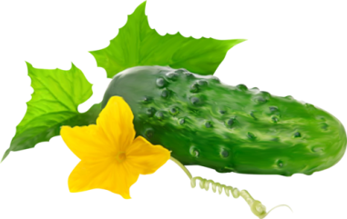
ЧЕГО НЕ ХВАТАЕТ?
?

Slide 19
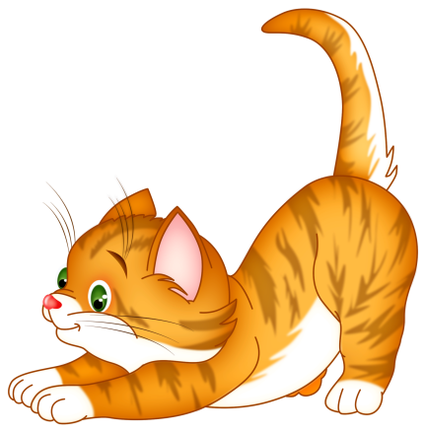
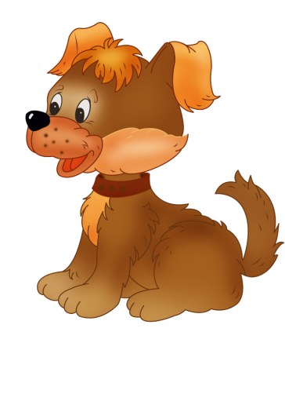
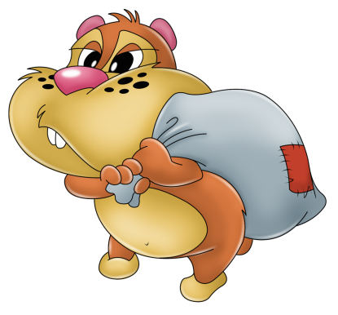


КОГО НЕ ХВАТАЕТ?
?

Slide 20
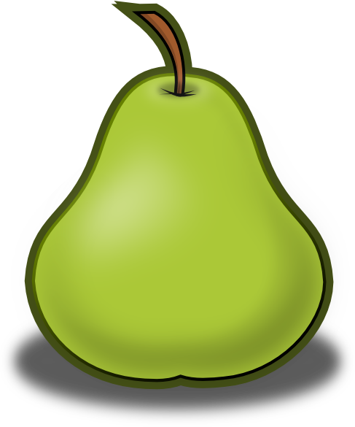


РЕШИ ЗАДАЧКУ

Slide 21

РЕШИ ЗАДАЧКУ

Slide 22

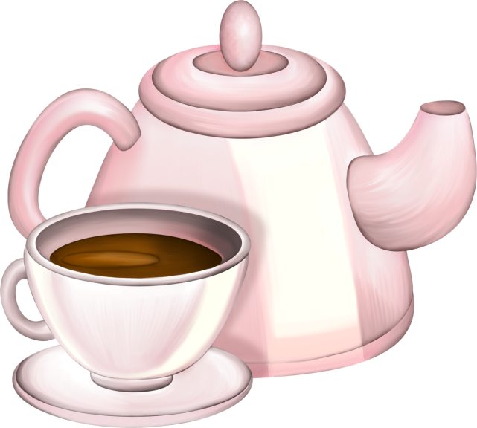
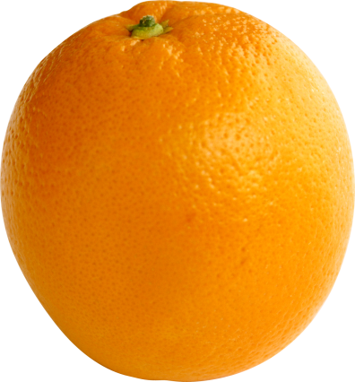
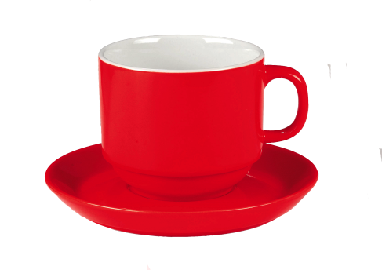


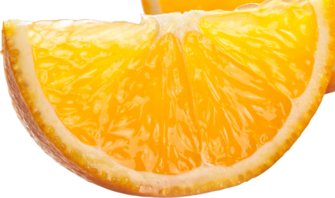
НАЙДИ ЧАСТЬ

Slide 23
НАЙДИ ТОЧНО ТАКОЙ ЖЕ

Slide 24
ЧЕТВЕРТЫЙ ЛИШНИЙ

Slide 25
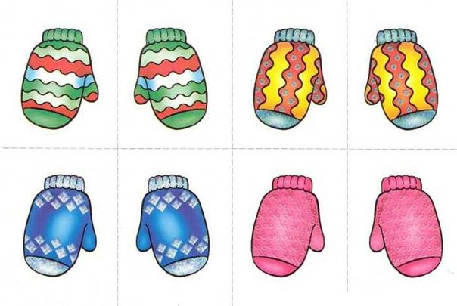
НАЙДИ ПАРУ ИЗ НИЖНЕЙ СТРОКИ

Slide 26

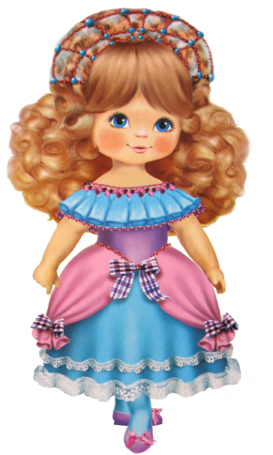
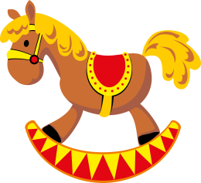
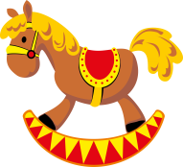




СОЕДИНИ ЧИСЛА С ПОДХОДЯЩИМ КОЛИЧЕСТВОМ ПРЕДМЕТОВ

Slide 27
8.Список используемой литературы:
Леушина А.М. Формирование элементарных математических представлений у детей дошкольного возраста. - М., 1974.
Математика от трех до семи (Учебно-методическое пособие для воспитателей детских садов)
Михайлова З.А. Игровые занимательные задачи для дошкольников - М. Просвещение, 1987
Сорокина А.И. Дидактические игры в детском саду
Щербакова Е.И. Методика обучения математике в детском саду - М: Академия
Формирование элементарных математических представлений у дошкольников/ под ред. А.А. Столяра. - М.: Просвещение, 1988.

